Slide 1
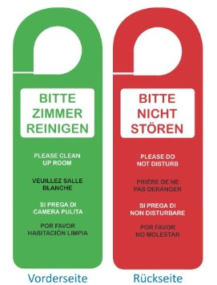
Zimmerreinigung

Slide 2
Irene muss jeden Tag 11 Zimmer in Ordnung bringen.
Sie muss putzen,

Slide 3
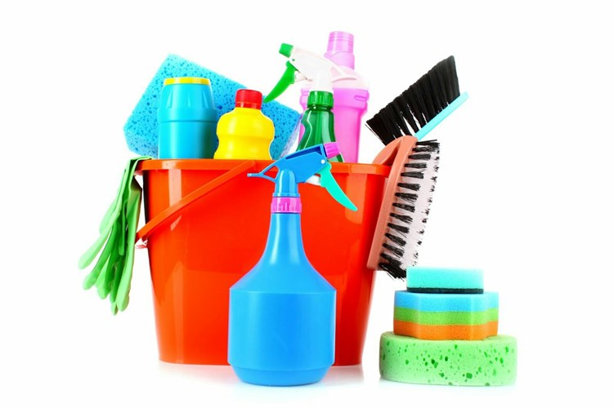
... wischen,

Slide 4
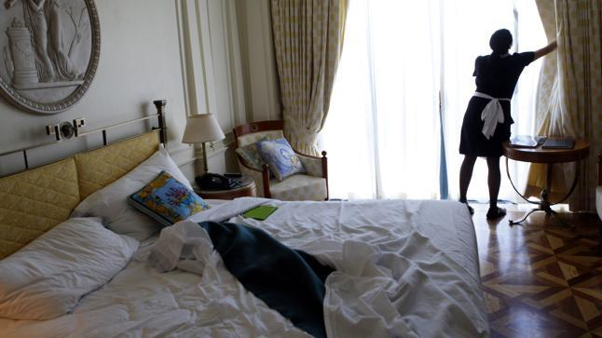
... aufräumen,

Slide 5
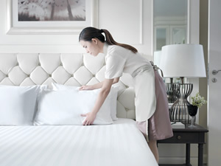
... Betten beziehen,

Slide 6
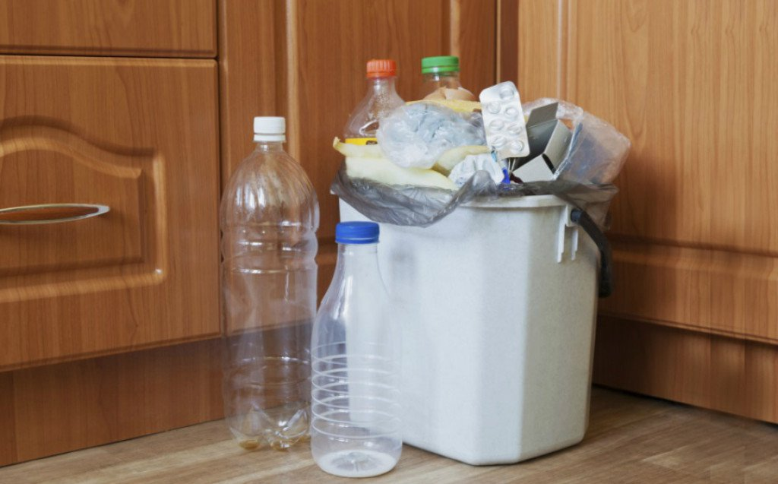
... Müll beseitigen,

Slide 7
Sie muss schnell und gründlich arbeiten. Und fehlerlos. Alles hat seine Ordnung.

Slide 8
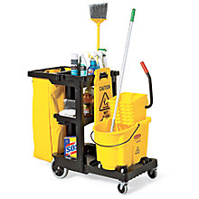
Zuerst muss sie im Etagenoffice die Reinigungsmittel und ...

Slide 9
Gästeartikel auffüllen,
Seife
Shampoo
Dusch- und Badegel
Toilettenpapier

Slide 10
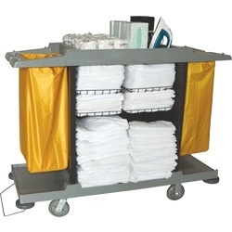
... Bad- und Bettwäsche nehmen.

Slide 11
Sie muss an die Tür klopfen. Das darf sie nie vergessen.

Slide 12
Dann muss sie den Abfall hinausbringen,

Slide 13
die Bett- und Badwäsche vom Wagen mitnehmen,

Slide 14
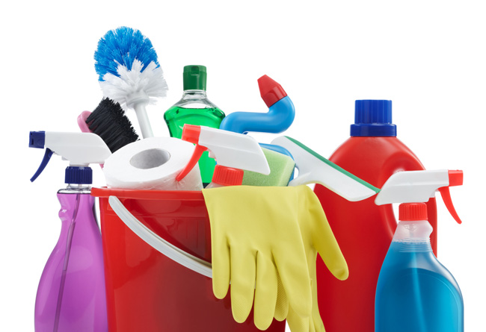
sowie die Reinigungsmittel.

Slide 15
Sie soll präzise die Checkliste durcharbeiten. Es darf an nichts fehlen.

Slide 16
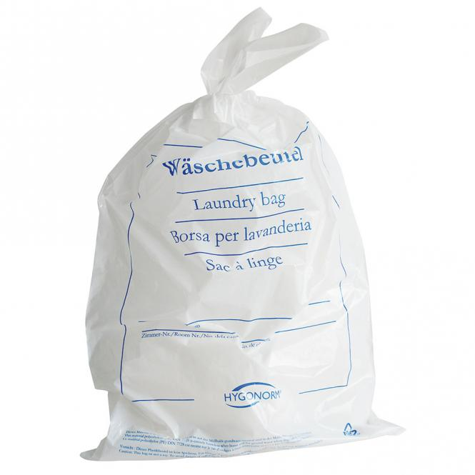
Beim Staubwischen soll sie nebenbei Bügel, Wäscheliste, Beutel für Reinigung und für Wäscherei kontrollieren.

Slide 17
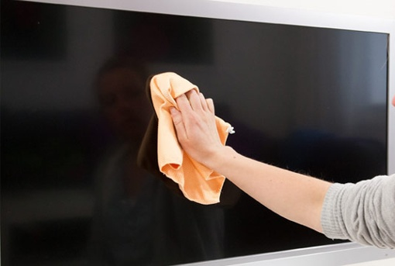
Den Fernseher muss sie abwischen, das Programm und die Fernbedienung bereit-legen,

Slide 18
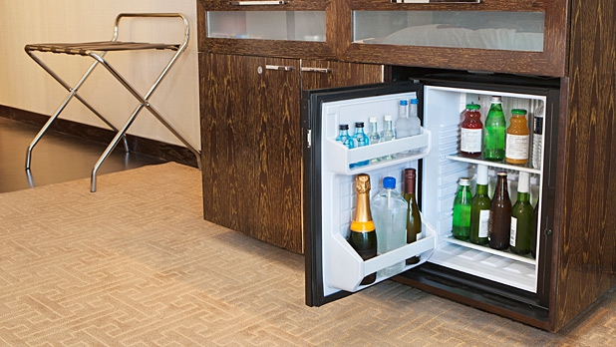
... die Minibar auffüllen.

Slide 19
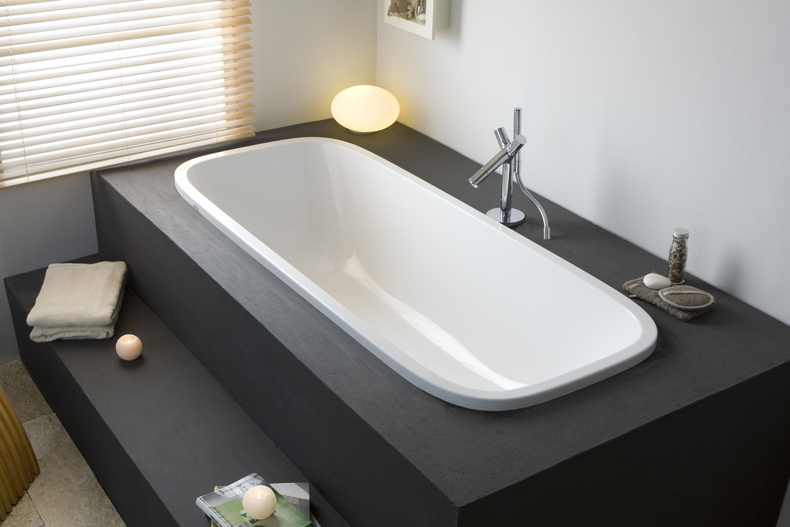
Im Bad muss alles glänzen:
die Badewanne

Slide 20
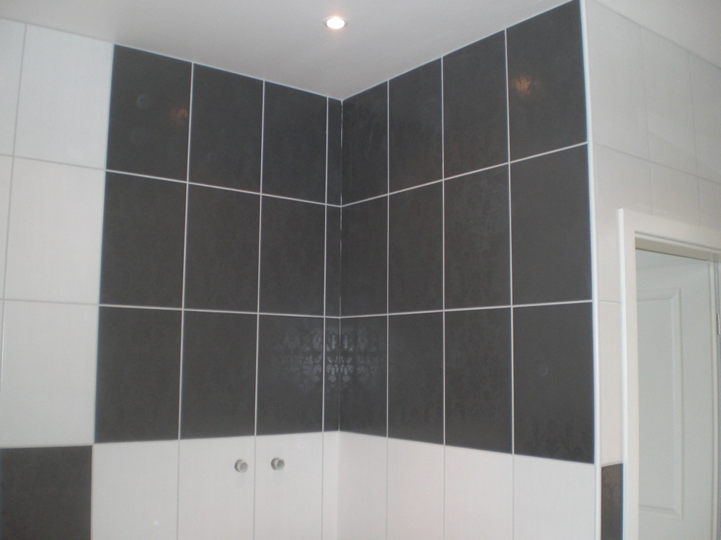
die Kacheln

Slide 21
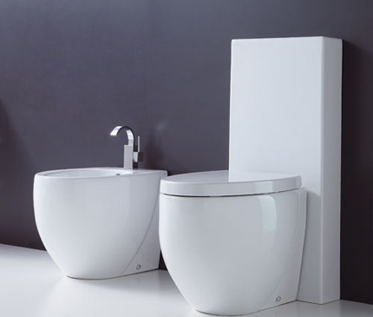
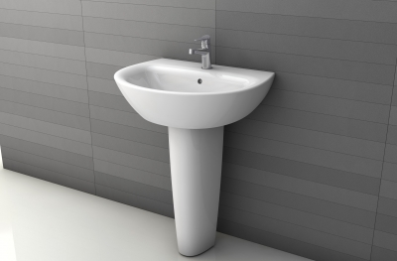
das Waschbecken, die Toilette, der Spiegel.

Slide 22
Sie wechselt Handtücher und Badetücher.

Slide 23
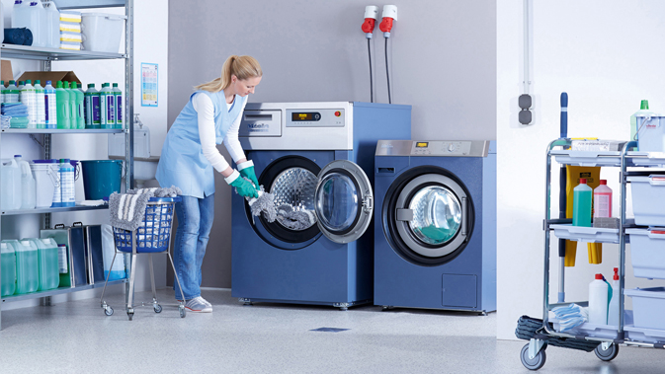
Schmutzwäsche liefert sie in den Waschraum, saubere Wäsche füllt sie im Etagenoffice nach.

Slide 24
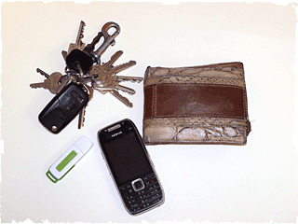
Fundsachen übergibt sie der Hausdame.

Slide 25
Entschuldigen Sie bitte, kann ich noch ein Kopfkissen haben?

Slide 26
Gerne. Ich bringe sofort eins.

Slide 27
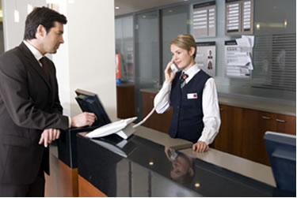
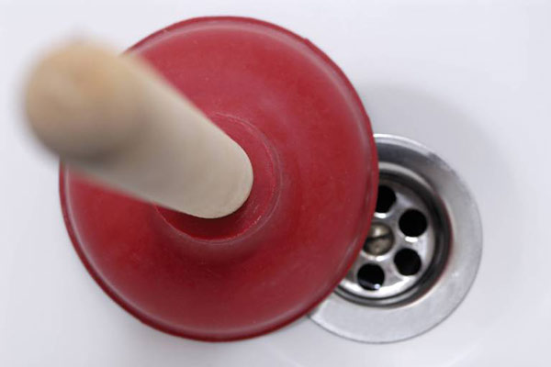
In unserem Bad ist der Abfluss in der Dusche verstopft.

Slide 28
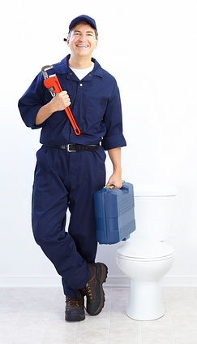
Der Hausmeister kommt sofort.

Slide 29
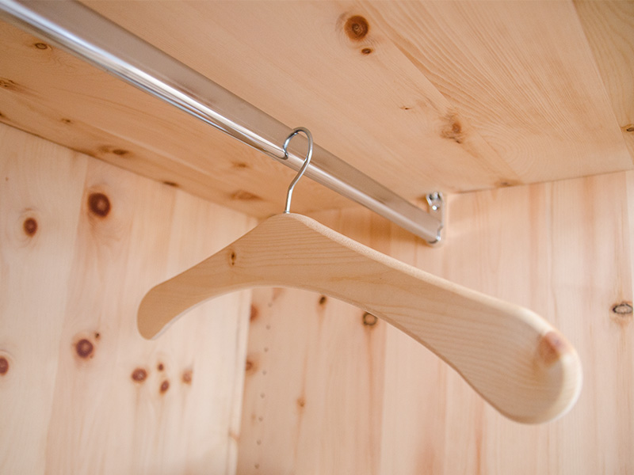
Im Zimmer 327 fehlen Kleiderbügel.

Slide 30
Entschuldigung. Ich bringe sofort welche.
.

Slide 31
In unserem Bad ist der Abfluss in der Dusche verstopft.

Slide 32
Der Fernseher funktioniert nicht.

Slide 33
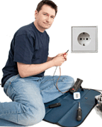
Einen Moment. Er ist nicht kaputt. Der Stecker ist herausgezogen.

